Slide 1
Eddy ortiz
Ortiz rodas

Slide 2
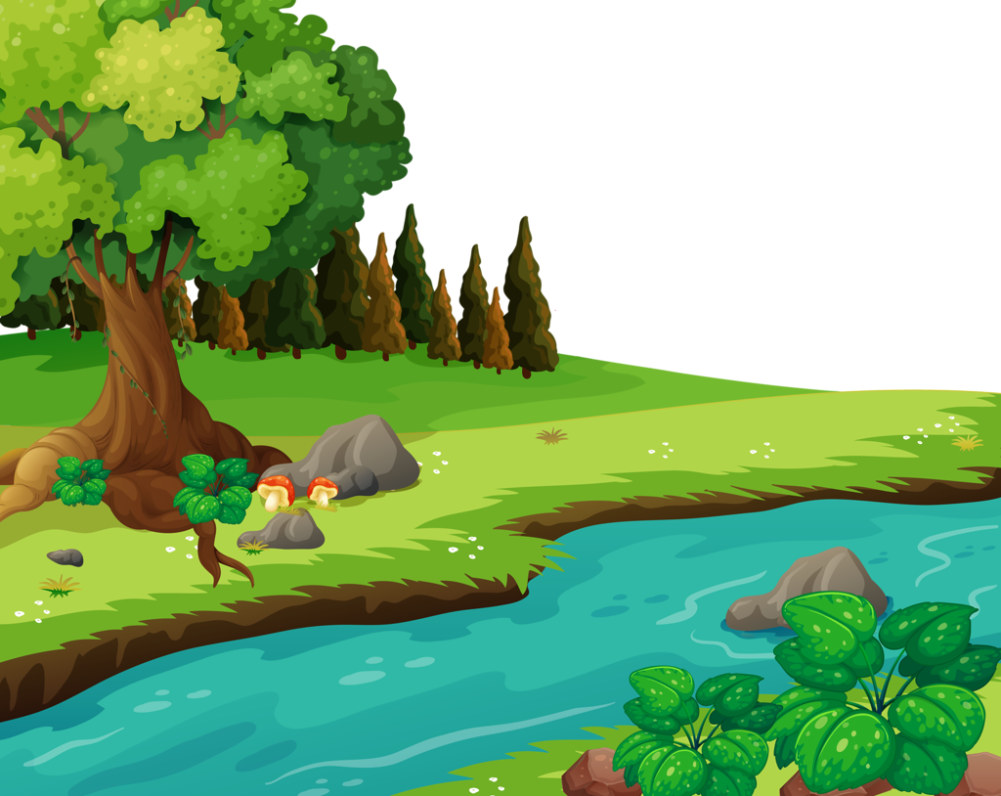

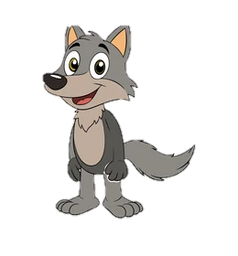
hola,
Lobo
bien
Buscando frutas
Hola,
Pequeña
Como etas
Que ases por aca

